Slide 1

食物アレルギー専門掲示板
E23C1006
八木 琢磨

Slide 2
目的
・去年受けたPHPの授業が難しかったので復習がしたかった。
・食物アレルギーに関する何かが作りたかったから。

Slide 3
機能の概要
食物アレルギーに関する情報を投稿したり、投稿を検索したりすることができる掲示板機能と食物アレルギーに関することが載っているページや食物アレルギーに関連するサイトが載っているページなどがある。掲示板の投稿を削除することができる管理ページもある。

Slide 4
技術
・PHP
・HTML
・CSS
・JavaScript(新しい投稿の表示や投稿の検索をする機能でのみ使用)

Slide 5
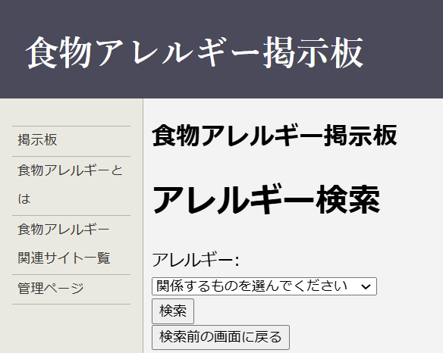
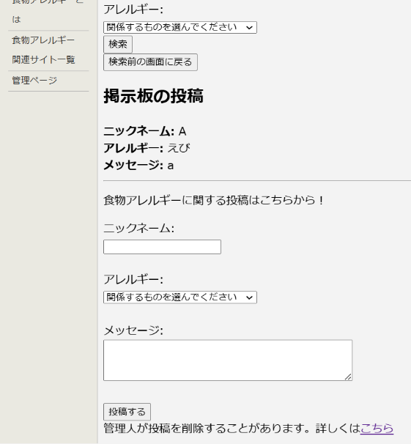
作品デモ

Slide 6
今後の展望
・ Javaを使った作品を作ってみたいです。

